Slide 1
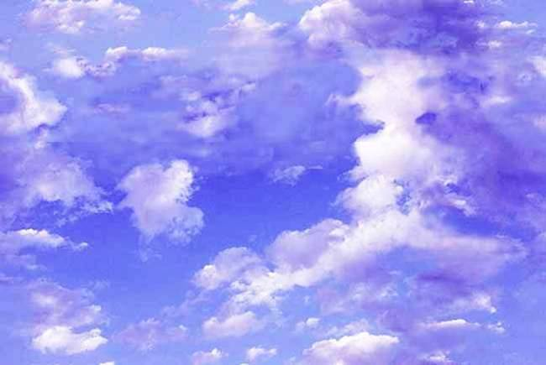

TREN DE LAS NUBES
SALTA
REPÚBLICA ARGENTINA
Música : “TREN DEL CIELO” - canta: SOLEDAD PASTORUTTI
Realización:
BEATRIZ
PRESENTACIONES
LU7CD: José Luis
BUENOS AIRES - ARGENTINA

Slide 2
El Tren de las Nubes es uno de los ferrocarriles más alto del mundo,
figura en tercer lugar, asciende a 4.200 metros de altura en un recorrido
de 217 kilómetros.
Salta, Argentina, es reconocida es distintos puntos del planeta por esta
magnifica obra de ingeniería dirigida por Richard Fontaine Maury.
Hacer el paseo en el tren no significa intimar con la magnificencia del
paisaje, sino también adentrarse con una de las mayores realizaciones
ferroviarias de la primera mitad del siglo XX.
LU7CD
Notes:
LU7CD

Slide 3
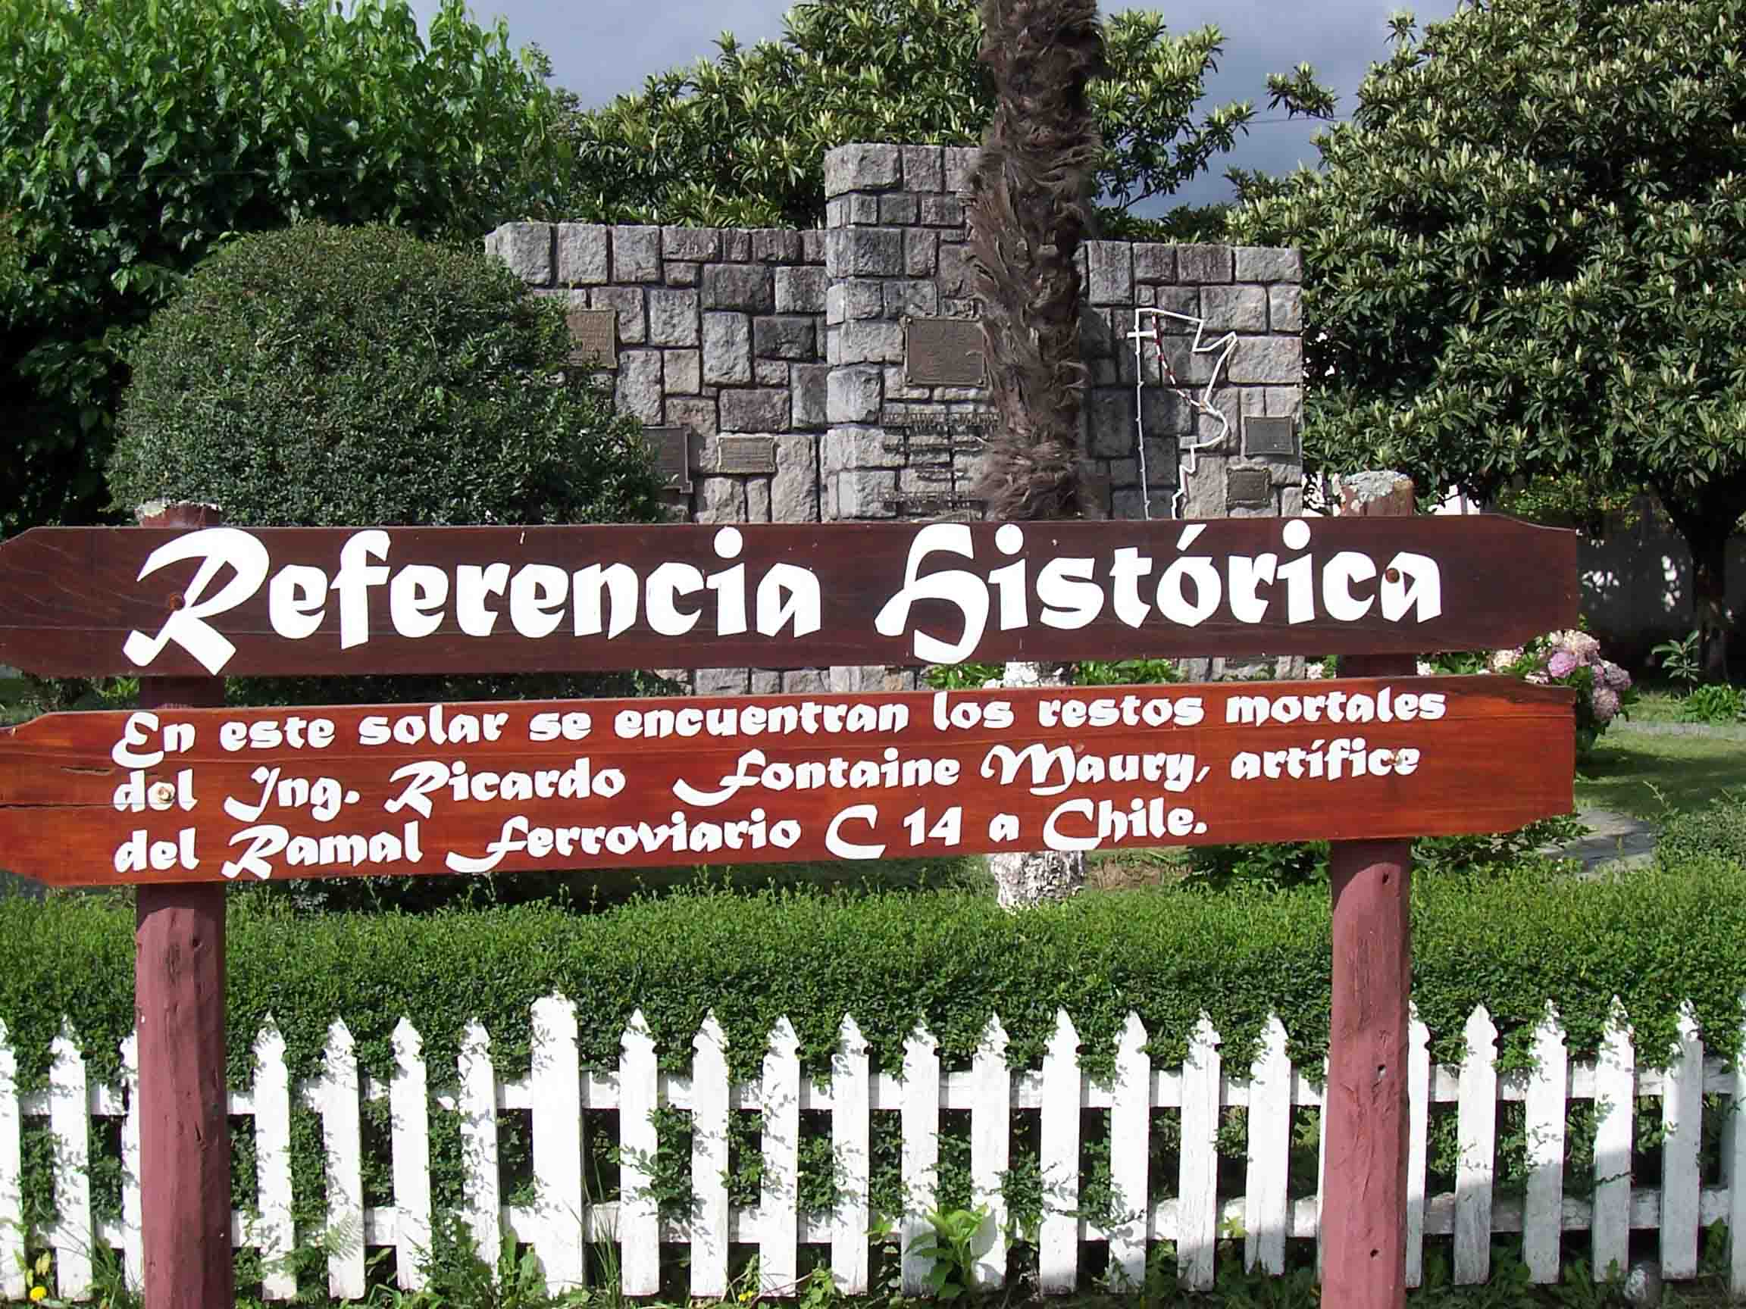
LU7CD

Slide 4
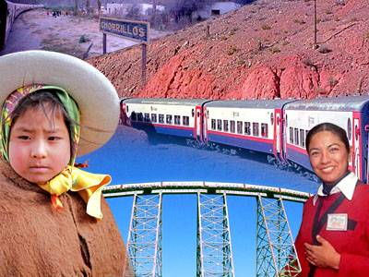
LU7CD

Slide 5
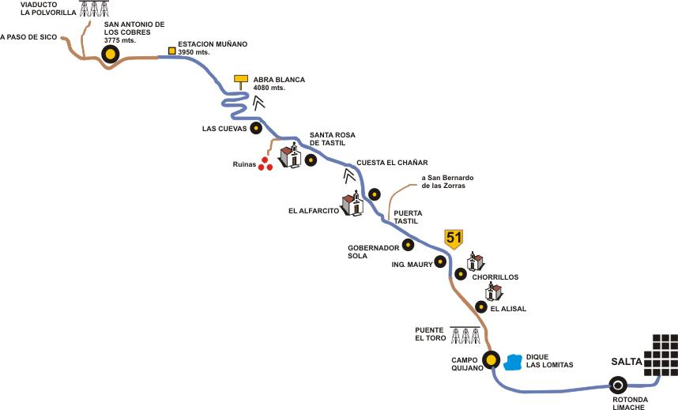
CIRCUITO TURISTICO
LU7CD

Slide 6
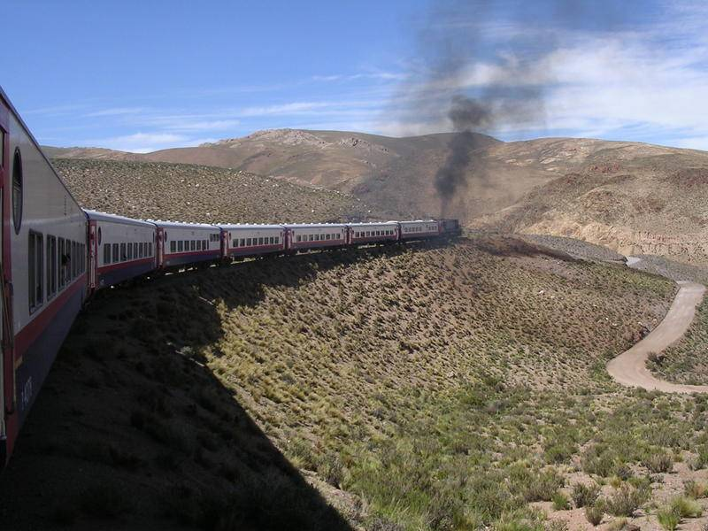
LU7CD

Slide 7
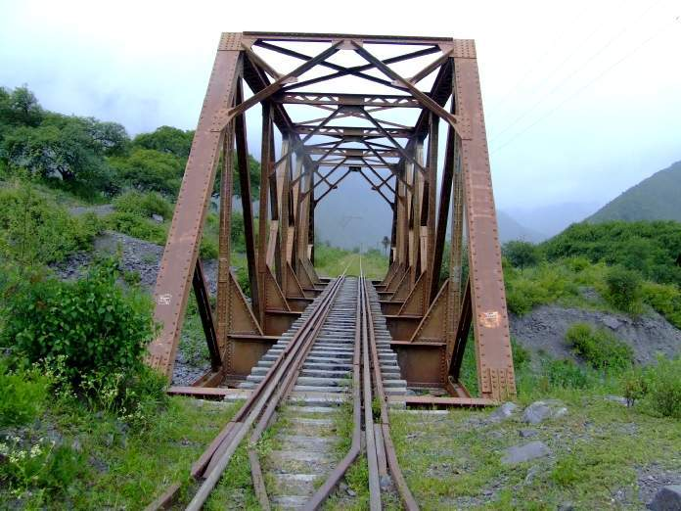
El tren atraviesa en su recorrido: diecinueve túneles, veintinueve puentes,
nueve cobertizos y varias alcantarillas que son las principales obras de
arte colosales que imaginó Richard Maury para concretar la hazaña de
atravesar la Cordillera de los Andes con la posibilidades de la ingeniería.
LU7CD

Slide 8
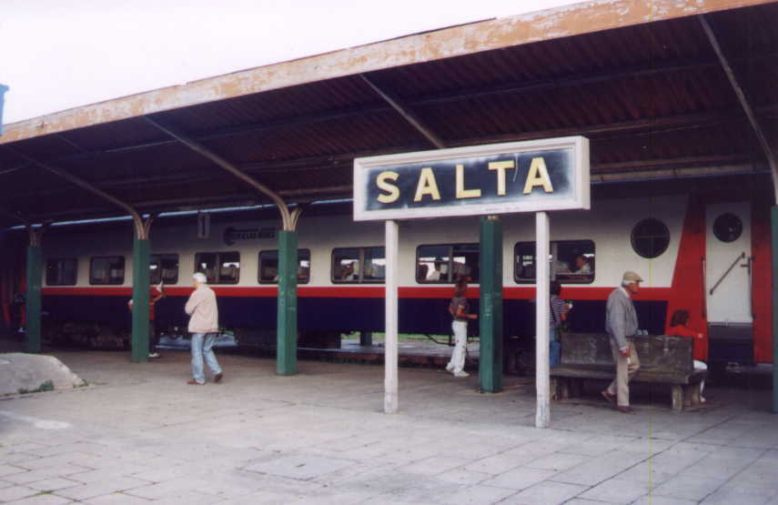
ESTACION DE TRENES – SALTA CAPITAL- ARGENTINA
LU7CD

Slide 9
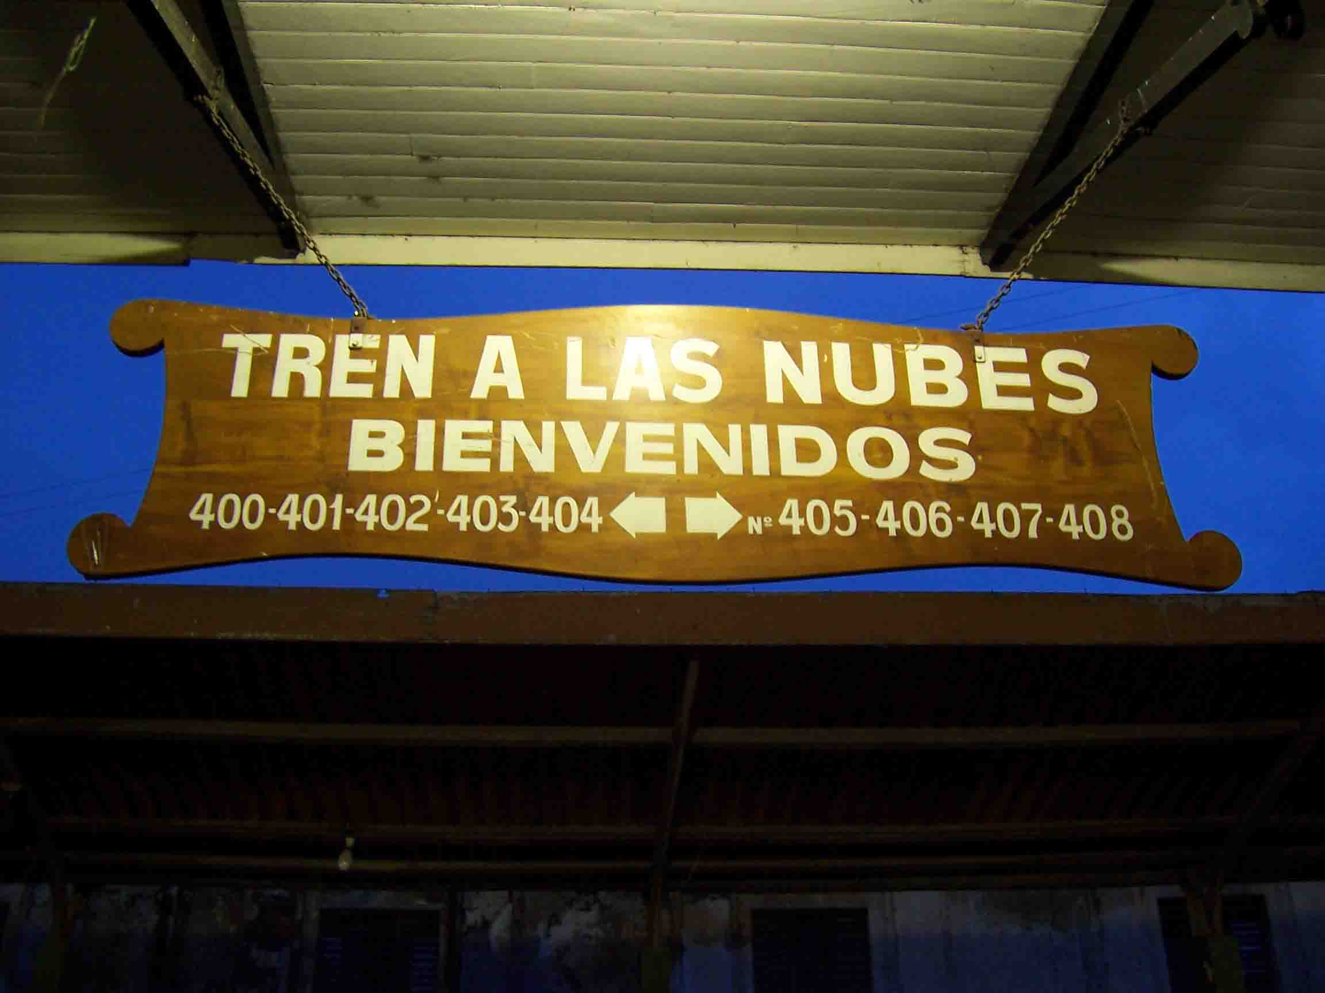
El Tren de las Nubes sale de la estación ferroviaria de Salta ( 1.1.87 metros
sobre nivel del mar) a la mañana tempranito, a las 7 Hs.
Pasa por las estaciones de Rosario de Lerma, Campo Quijano, Quebrada
del Toro, Alisal, Chorrillos, Ingeniero Maury, Gobernador Solá, Puerta
de Tastil, San Antonio de los Cobres, llegando a su punto final : el viaducto
La Polverilla a 4.200 m.s.n.m.
LU7CD

Slide 10
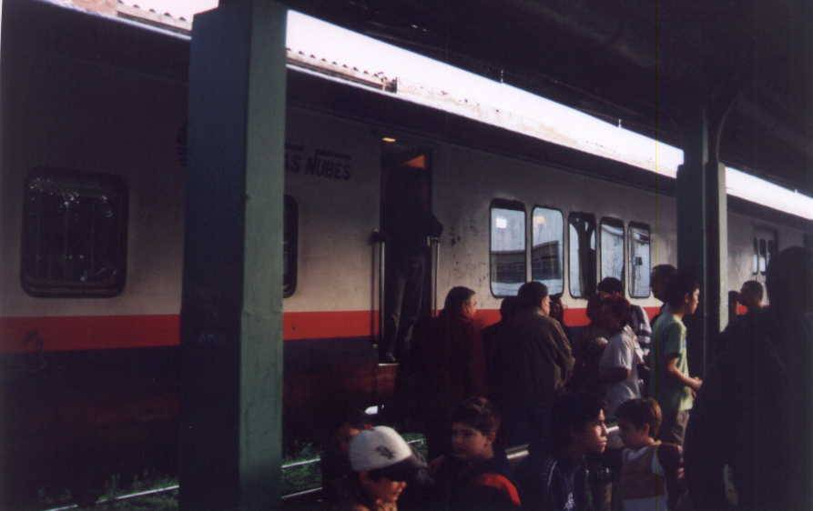
LU7CD

Slide 11
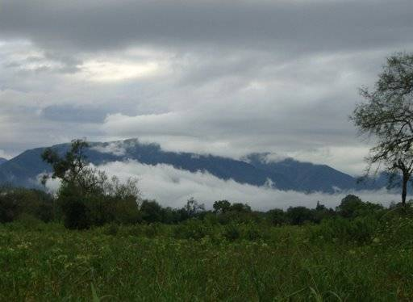
VALLE DE LERMA
LU7CD

Slide 12
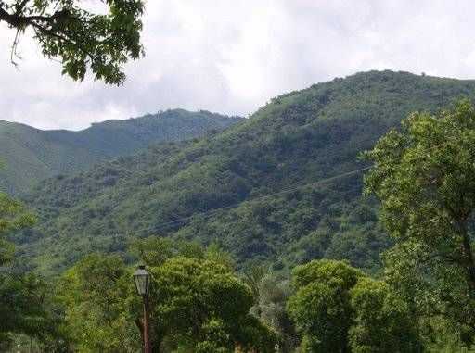
Valle de Lerma
LU7CD

Slide 13
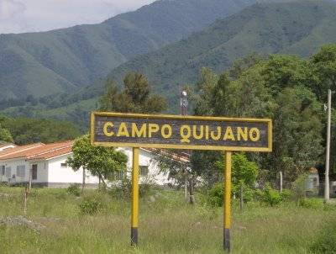
LU7CD

Slide 14
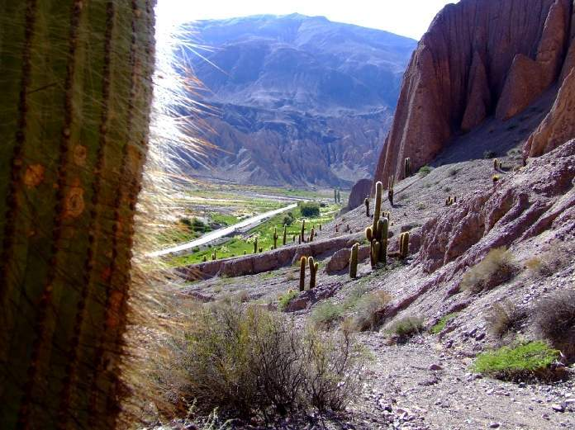
Quebrada del Toro
LU7CD

Slide 15
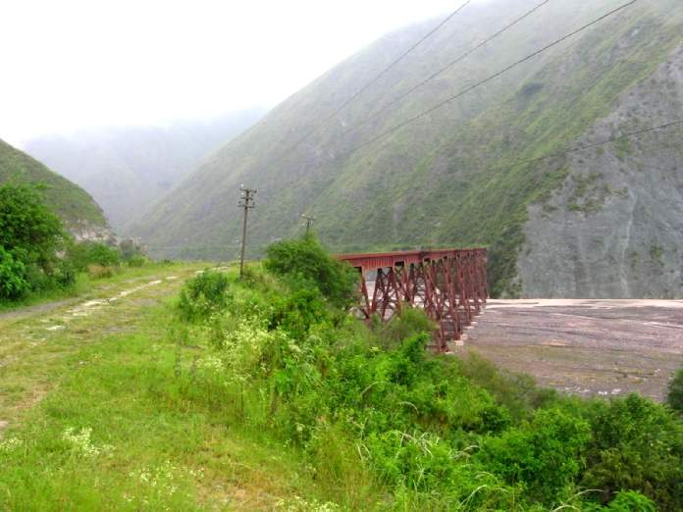
Quebrada del Toro
LU7CD

Slide 16
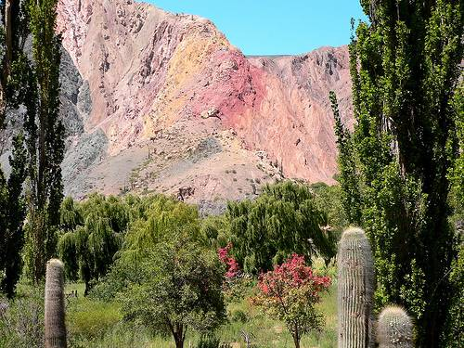
Quebrada del Toro
LU7CD

Slide 17
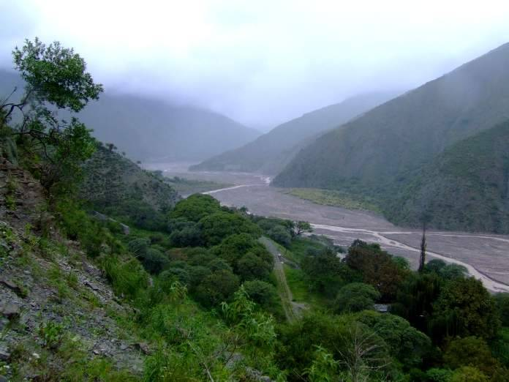
Río Toro
LU7CD

Slide 18
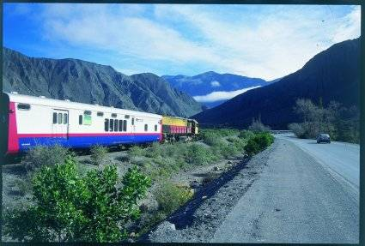
LU7CD

Slide 19
LU7CD

Slide 20
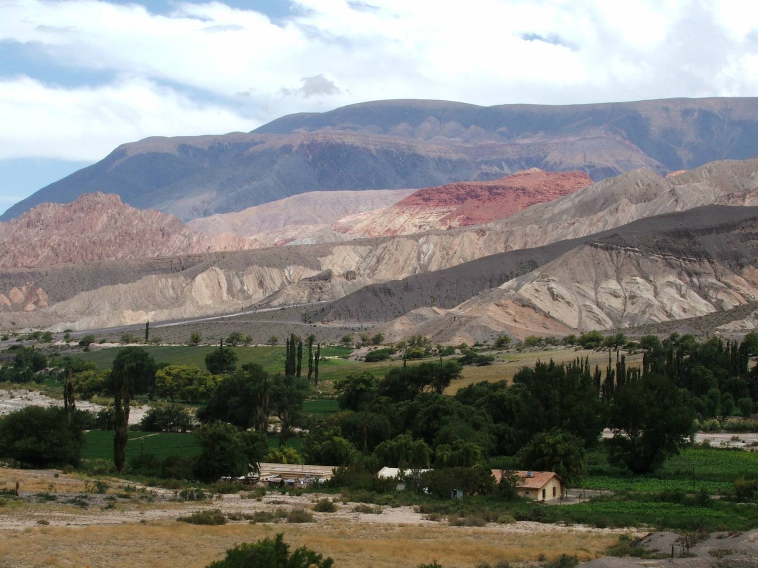
LU7CD

Slide 21
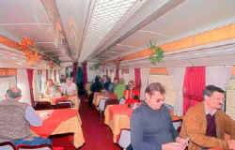
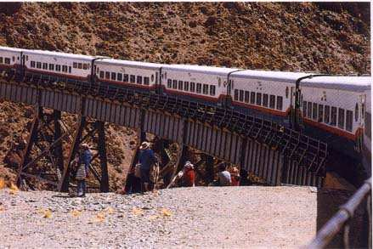
Diez vagones calefacionados
y una locomotora con un
servicio de primera conducen
a un pasaje que llega a las
512 personas. Turistas de
todas partes del mundo.
Cuenta con servicio de
azafatas, coordinadores,
traductores, guías
turísticos, TV. videos,
correo, bar y un comedor
donde se pueden probar
las famosas empanadas
salteñas.
LU7CD

Slide 22
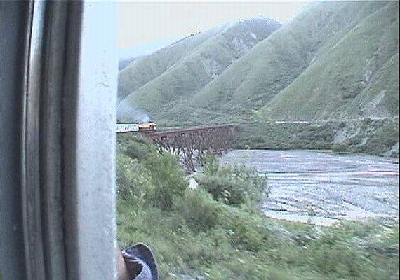
LU7CD

Slide 23
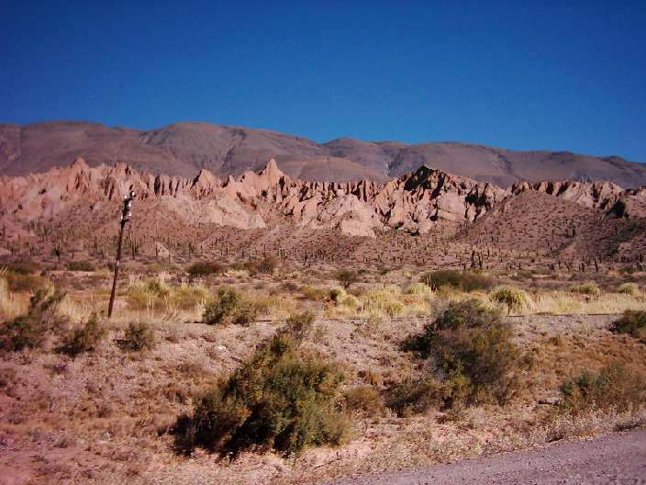
Puna norteña
LU7CD

Slide 24
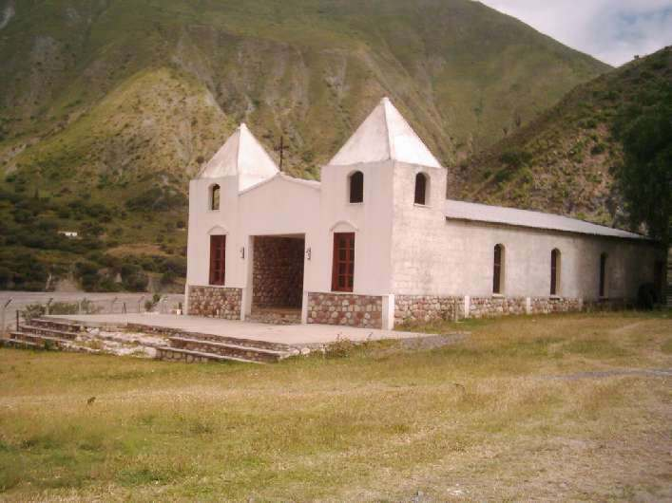
Capilla en
El Alisal
LU7CD

Slide 25
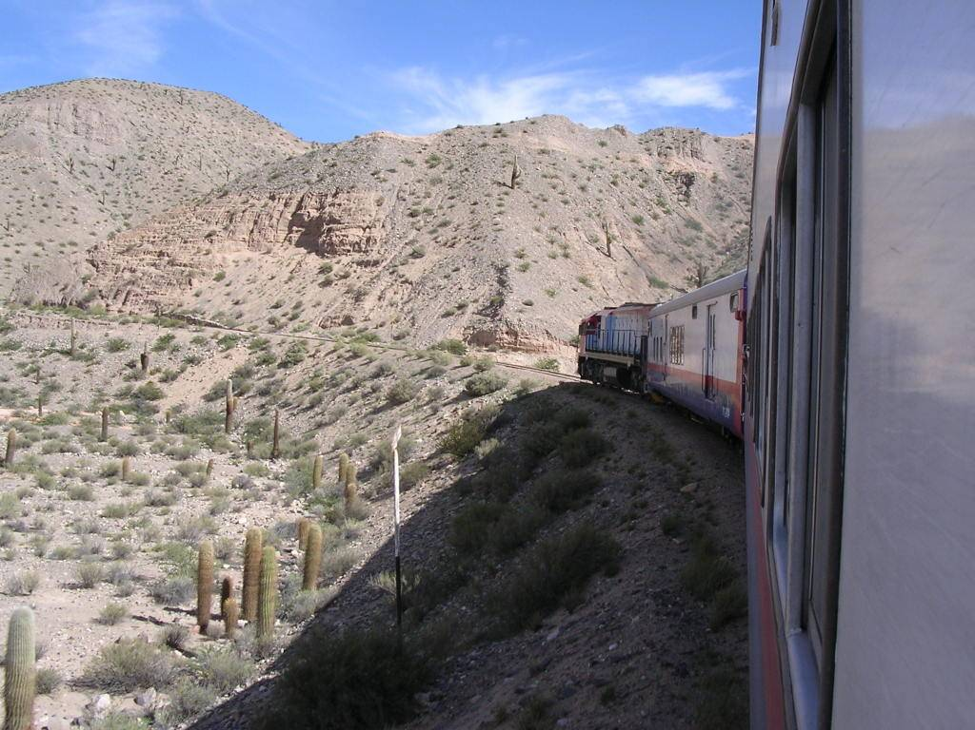
LU7CD

Slide 26
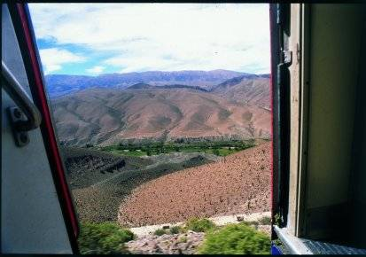
Paisaje
visto
desde
el tren
LU7CD

Slide 27
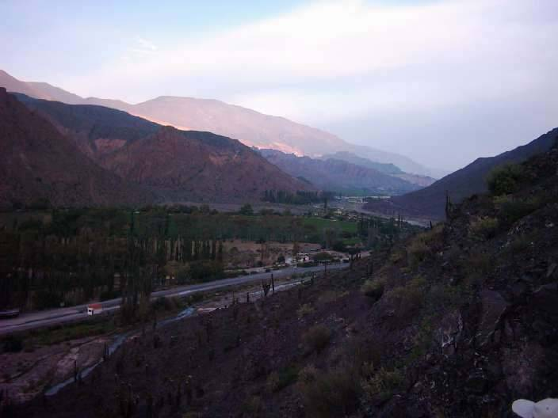
Ingeniero Maury
LU7CD

Slide 28
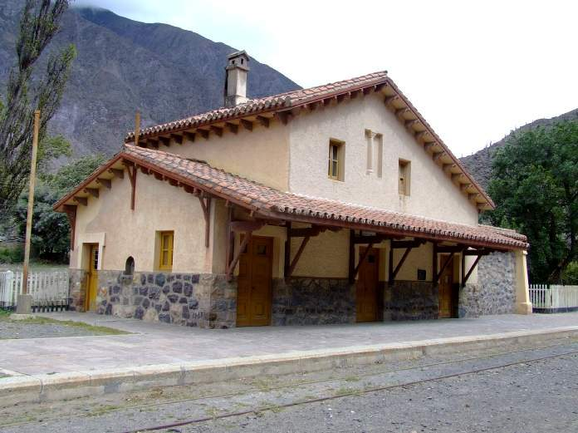
Estación de Chorrillos
LU7CD

Slide 29
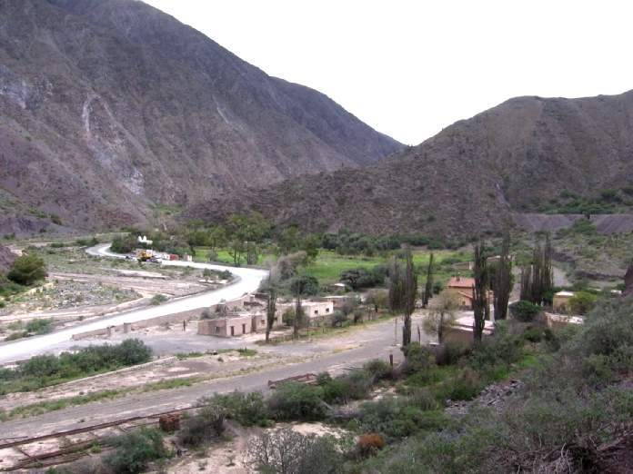
Chorrillos
LU7CD

Slide 30
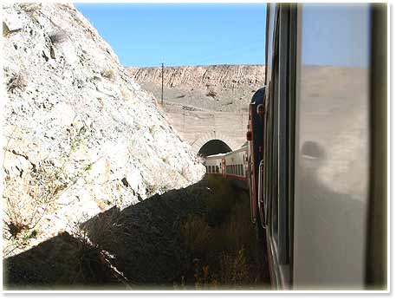
LU7CD

Slide 31
LU7CD

Slide 32
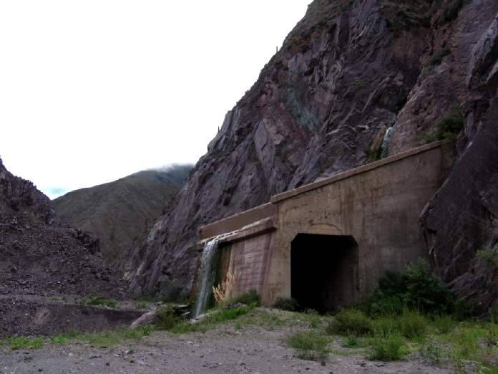
LU7CD

Slide 33
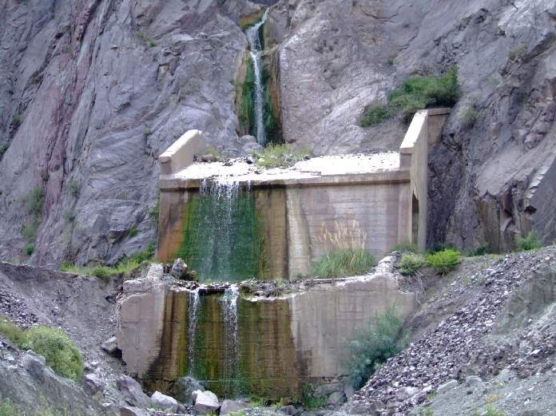
LU7CD

Slide 34
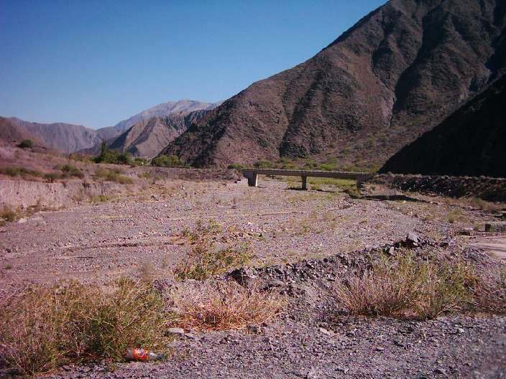
LU7CD

Slide 35
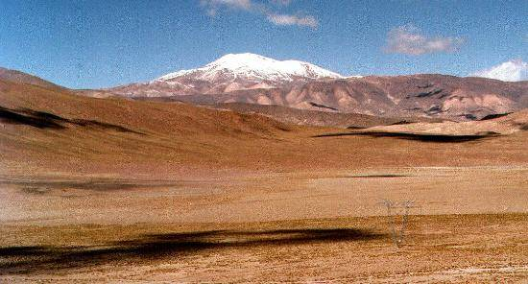
LU7CD

Slide 36
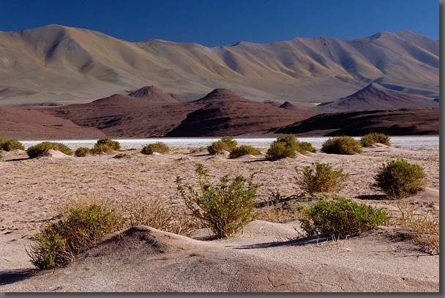
LU7CD

Slide 37
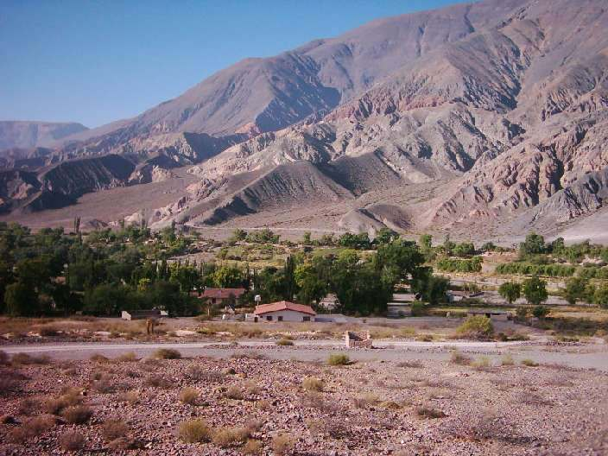
Gobernador Solá
LU7CD

Slide 38
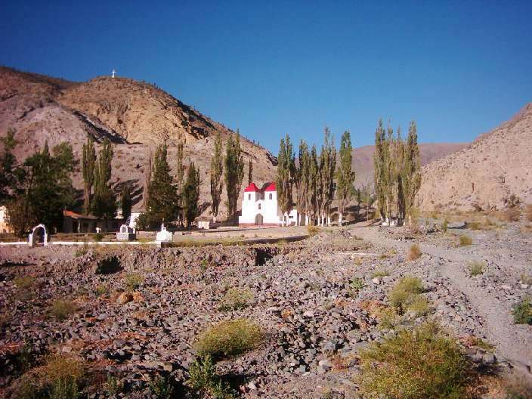
Tastil
LU7CD

Slide 39
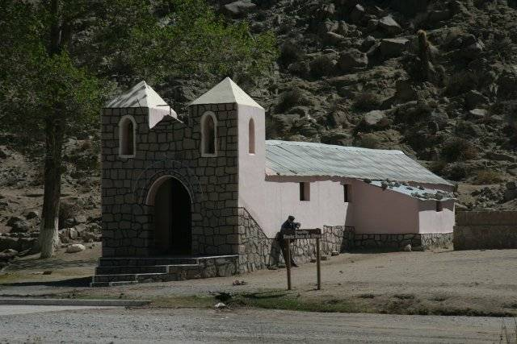
CAPILLA EN TASTIL
LU7CD

Slide 40
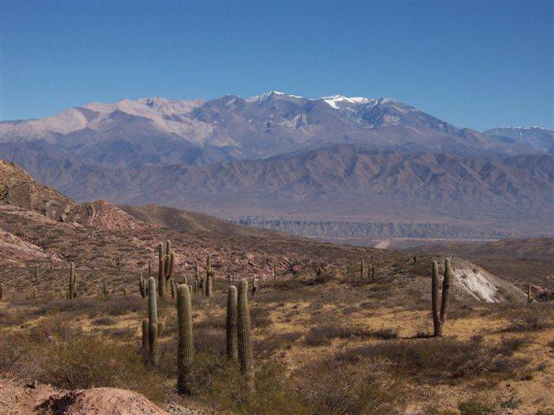
Nevado de Acay
LU7CD

Slide 41
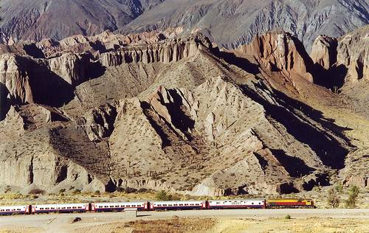
LU7CD

Slide 42
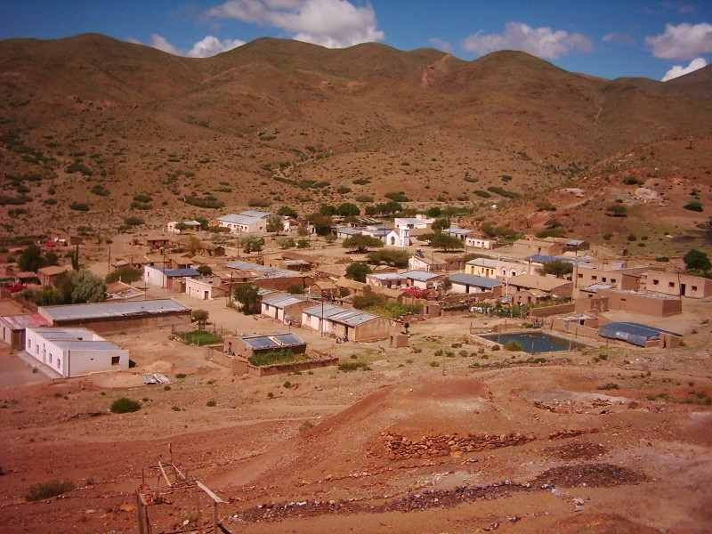
San Antonio de los Cobres
LU7CD

Slide 43
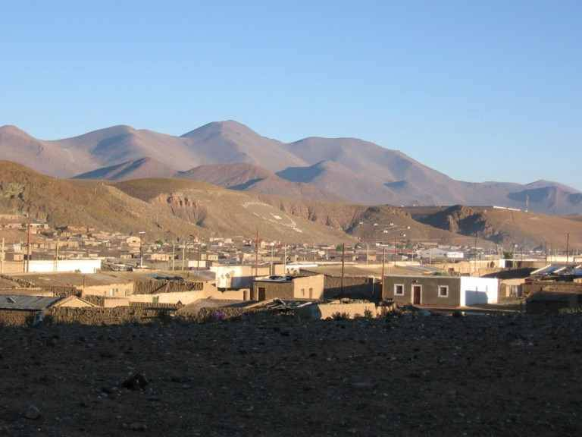
San Antonio de los Cobres, a 3770 m.s.n.m., conocido por su famoso salar en medio de su aridez y en presencia de un constante viento.
La llegada de tren, es una verdadera fiesta para los lugareños, se iza la Bandera Nacional y se entona el Himno Patrio.
LU7CD

Slide 44
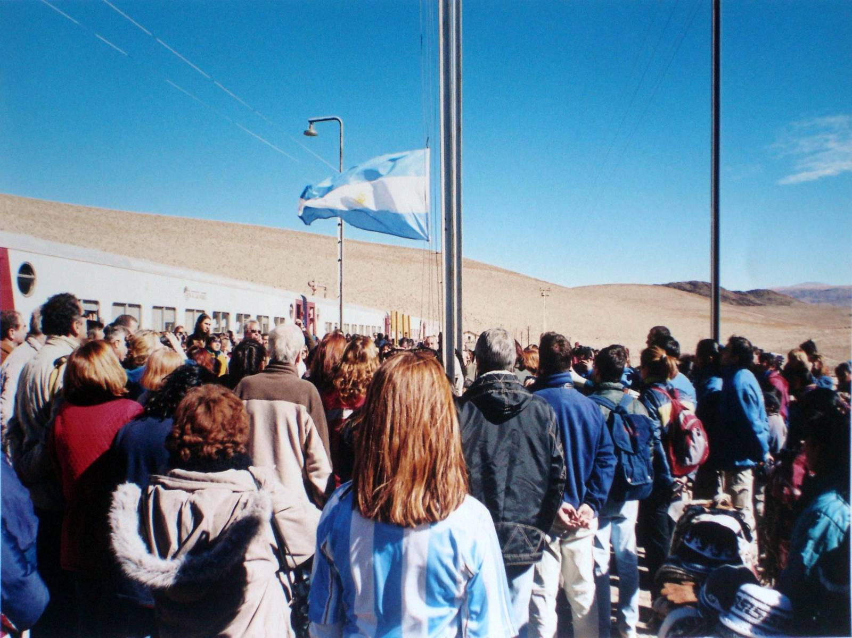
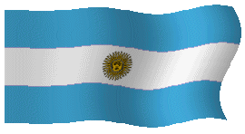
LU7CD

Slide 45
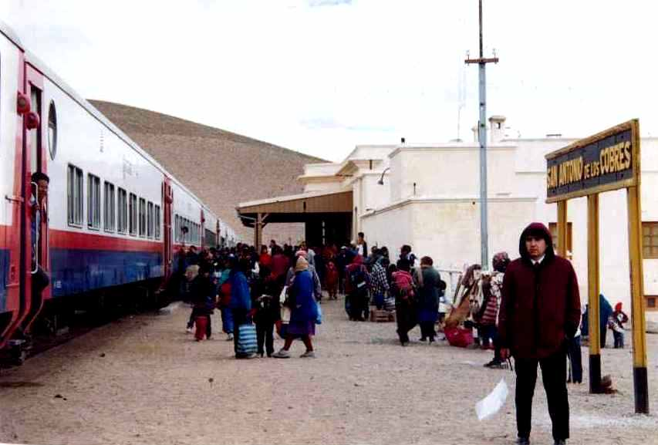
LU7CD

Slide 46
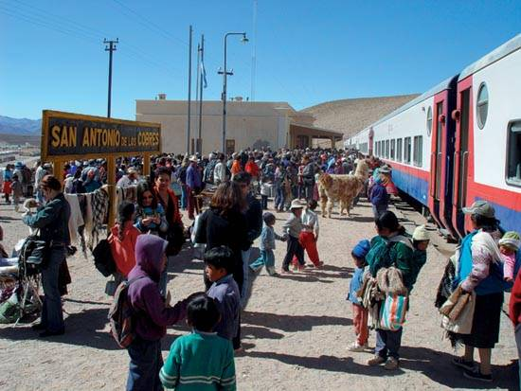
LU7CD

Slide 47
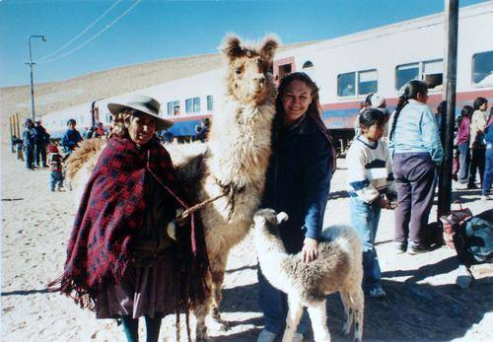
LU7CD

Slide 48
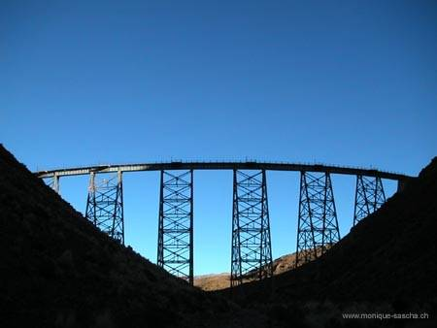
Ya estamos en el punto más alto del trayecto: EL VIADUCTO LA POLVARILLA, puente ferroviario de 224 metros de longitud, de trazado curvo y a 4.220 metros de altura sobre nivel del mar.
Esta obra es considerada tan monumental como la Torre Eiffel.
Desde las ventanillas del tren se puede ver parte del convoy sobre
el puente y al mismo tiempo el fondo del cañadon a 63 metros de profundidad.
Produce una sensación de estar entre las nubes.
LU7CD

Slide 49
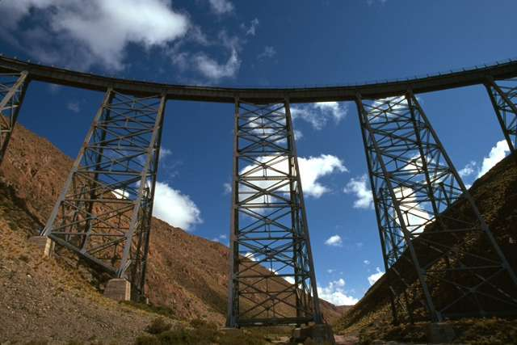
LU7CD

Slide 50
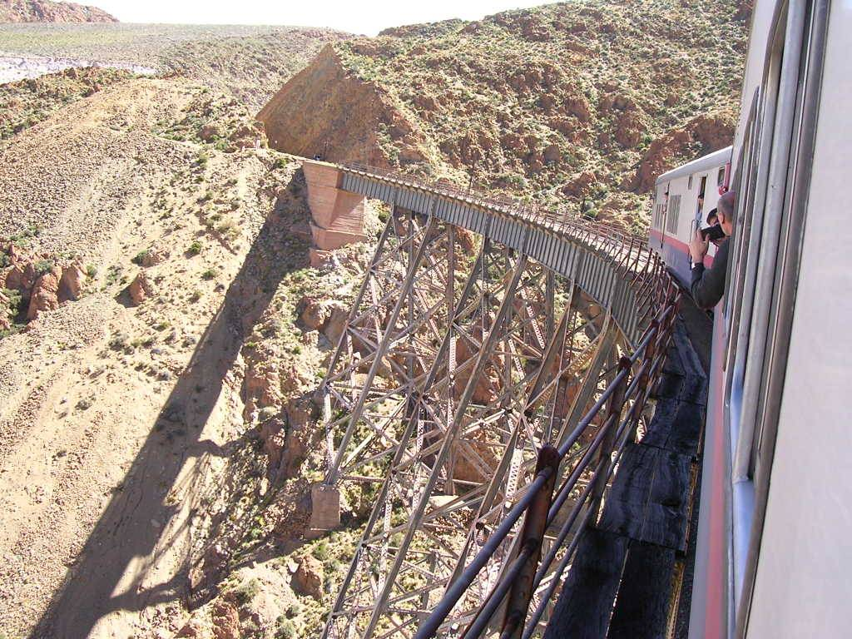
LU7CD

Slide 51
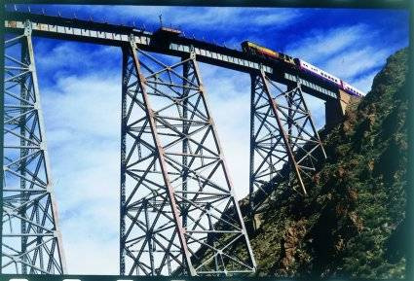
LU7CD

Slide 52

LU7CD

Slide 53

LU7CD

Slide 54

LU7CD

Slide 55

LU7CD

Slide 56

LU7CD

Slide 57

LU7CD

Slide 58

El regreso está amenizado por espectáculos
folclóricos, juegos, todo esto coordinado por
los guías.
LU7CD

Slide 59







¿Te ha gustado?
Puedes ver más entrando
Aquí
Además puedes recibir powerpoints en tu correo electrónico suscribiéndote aquí:

